Slide 1


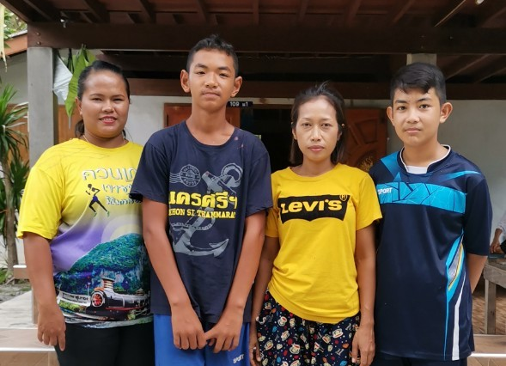
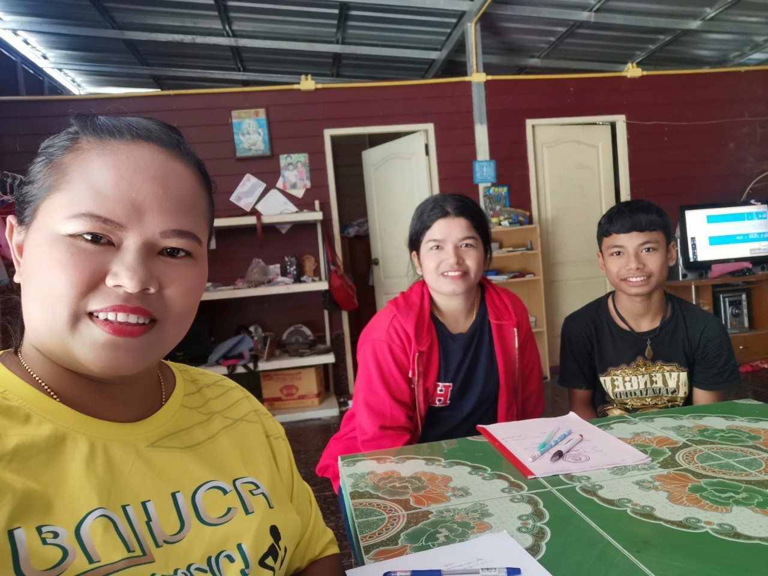
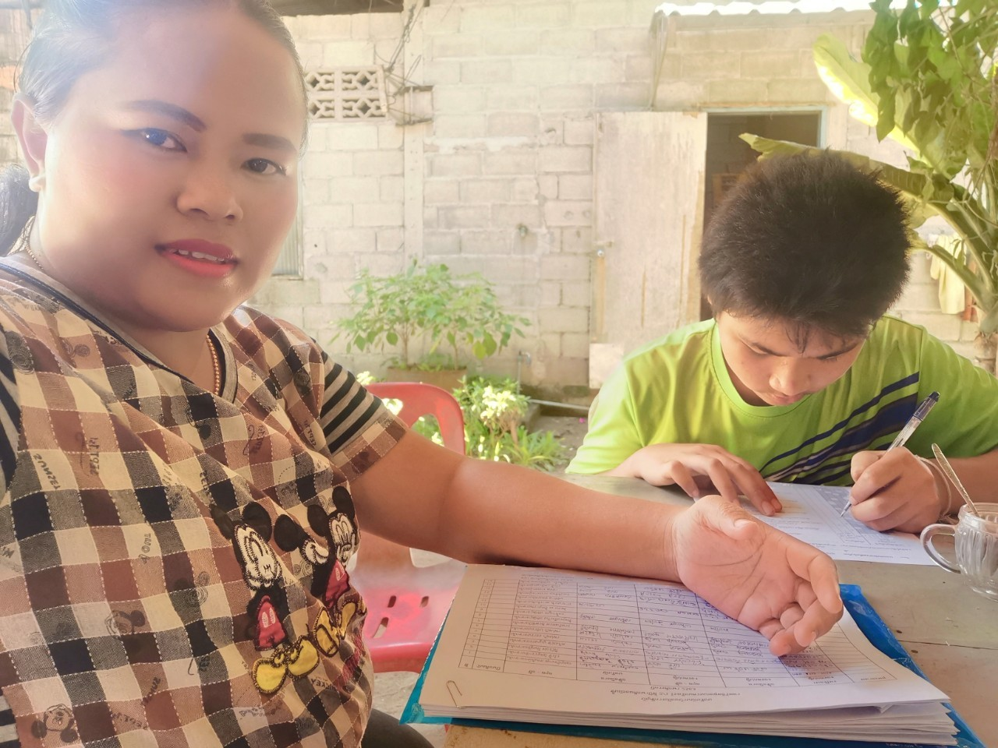
รายงานผล
การคัดกรองนักเรียนเพื่อรับเงินอุดหนุนนักเรียนยากจน
ชั้นมัธยมศึกษาปีที่ 2/1
ภาคเรียนที่ 1 ปีการศึกษา 2563
นางผานิต ษรเดช
ตำแหน่ง ครูที่ปรึกษาชั้น ม.2/1
โรงเรียนควนเกยสุทธิวิทยา
สำนักงานเขตพื้นที่การศึกษามัธยมศึกษา เขต 12
สำนักงานคณะกรรมการการศึกษาขั้นพื้นฐาน กระทรวงศึกษาธิการ

